Slide 1
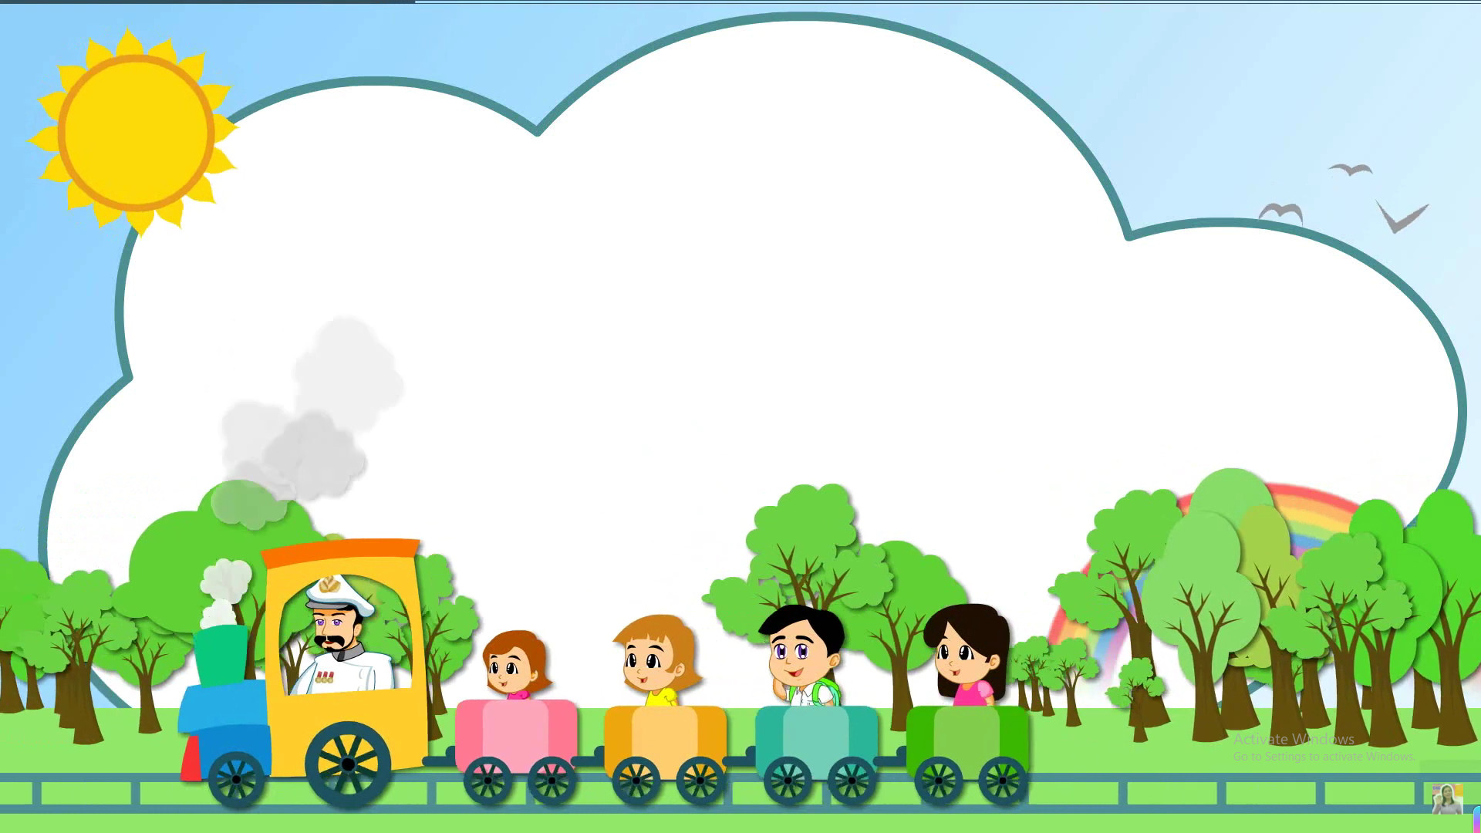
ÂM NHẠC LỚP 4

Slide 2
KHỞI ĐỘNG
“A RAM SAM SAM”

Slide 4
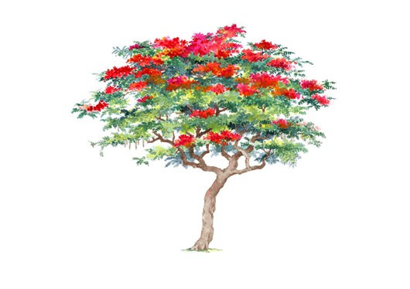
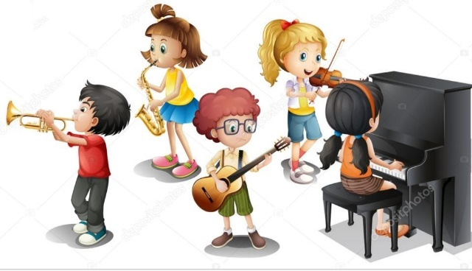
Tiết 18
ÔN TẬP KIỂM TRA HỌC KÌ 1

Slide 5
ÔN TẬP CÁC BÀI ĐỌC NHẠC

Slide 6
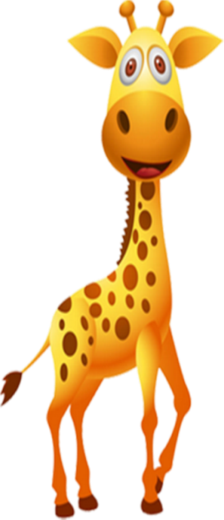
ĐỌC GAM ĐÔ TRƯỞNG
Đô Rê Mi Pha Son La Si Đố

Slide 7
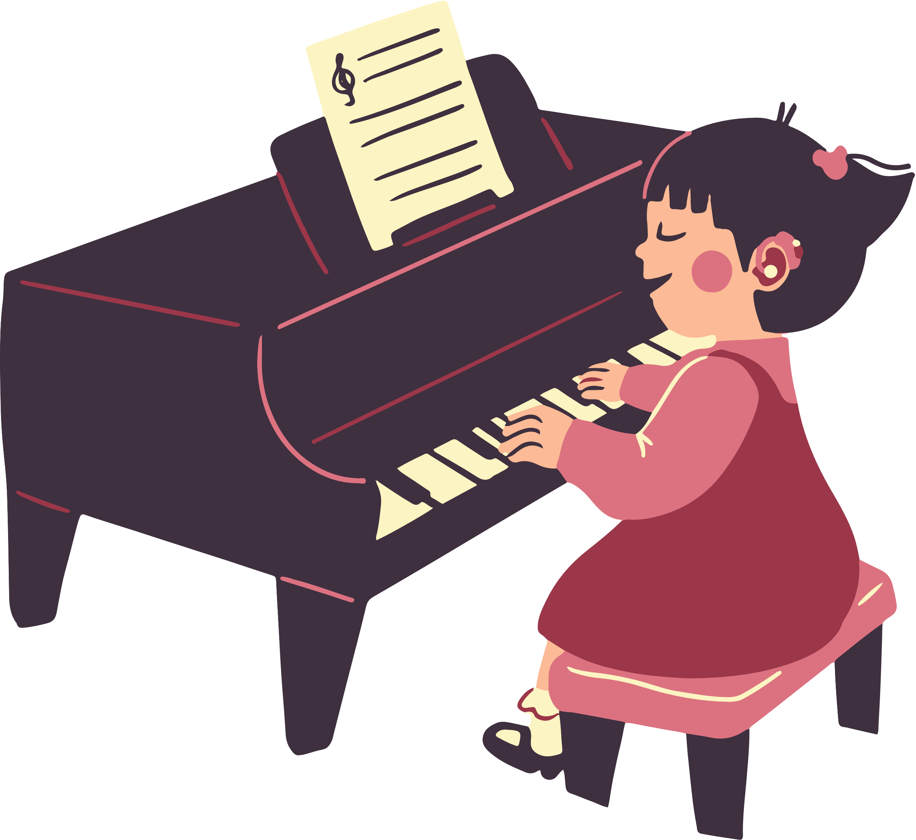
Ghép toàn bài
BÀI SỐ 1

Slide 8
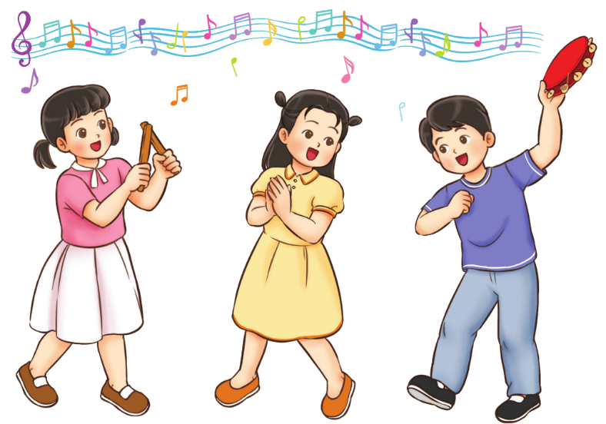
ĐỌC NHẠC KẾT HỢP GÕ ĐỆM

Slide 9
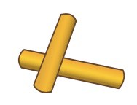
ĐỌC NHẠC KẾT HỢP GÕ ĐỆM
BÀI SỐ 1

Slide 10
ĐỌC NHẠC KẾT HỢP THỂ HIỆN KÍ HIỆU BÀN TAY
BÀI SỐ 1

Slide 11
ĐỌC NHẠC KẾT HỢP VỖ ĐỆM
Bài số 2

Slide 12
ĐỌC NHẠC KẾT HỢP THỂ HIỆN KÍ HIỆU BÀN TAY
Bài số 2

Slide 13
ÔN TẬP
LÍ THUYẾT ÂM NHẠC

Slide 14
Lý thuyết âm nhạc:

Slide 15
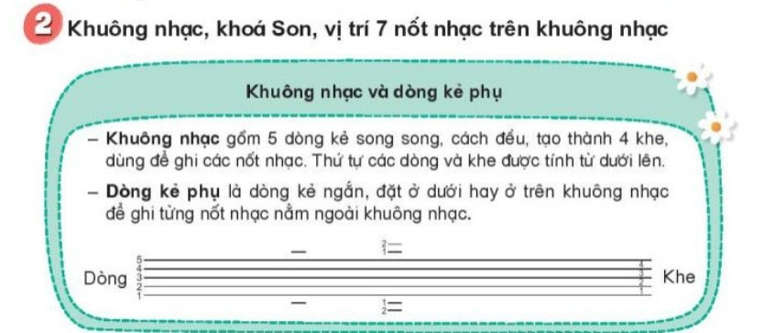
Lý thuyết âm nhạc:

Slide 16
KHÓA SON
SON

Slide 17
Vị trí của 7 nốt nhạc trên khuông nhạc

Slide 18
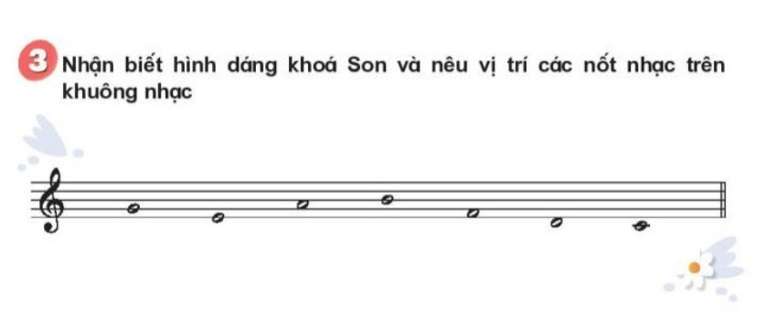
Lý thuyết âm nhạc:

Slide 19
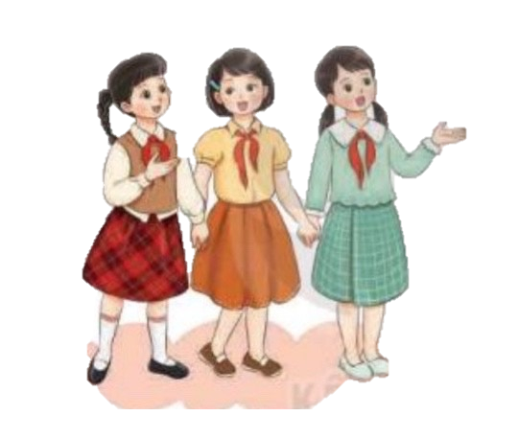
Đọc nhạc kết hợp vỗ tay theo tiết tấu
Cảm nhận sự khác nhau của âm thanh khi vang lên
-Nốt nào ngân dài nhất?
-Nốt nào ngân ngắn nhất?

Slide 20
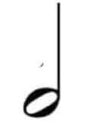
Hình nốt nhạc là kí hiệu thể hiện độ ngân dài hoặc ngắn của âm thanh trong âm nhạc.
Nốt tròn
Nốt móc đơn
Các hình nốt nhạc
Nốt trắng
Nốt móc kép
Nốt đen

Slide 21
Hình nốt nhạc là kí hiệu thể hiện độ ngân dài hoặc ngắn của âm thanh trong âm nhạc.
Các hình nốt nhạc và tương quan về độ dài:
Nốt tròn
=
+
Nốt trắng
=
+
Nốt đen
=
+
=
Nốt móc đơn
=
+
=
Nốt móc kép

Slide 22
Tiết 18
ÔN TẬP KIỂM TRA HỌC KÌ 1

